Slide 1
INGENIERÍA COMERCIAL
MEJORAMIENTO DE PROCESOS EN EMPRESA AVICOLA “AVE-PROD” EN LA CIUDAD DE LATACUNGA, PROVINCIA DE COTOPAXI.
PULLOTASIG AREQUIPA EVELYN MARITZA
DIRECTOR: ING. CHIRIBOGA JAIME
CODIRECTOR: ECO. ROMO GUILLERMO

Slide 2
CAPÍTULO I

Slide 3
Este capítulo se centrará en descubrir el problema fundamental que generan ciertos procesos de la empresa, mediante los cuales se han retardado tiempos y eficiencia, en donde se formulara objetivos para desarrollar la investigación y éstos serán evaluados al final del proyecto.

Slide 4
Planteamiento del problema
En la actualidad el desarrollo global de la económico y de los mercados exige una mejor competitividad por lo cual el sector de la avicultura como lo es Avícola “AVE-PROD”, se ve en la necesidad de realizar una estructura de mejoramiento en cada uno de sus procesos tanto administrativos como productivos.

Slide 5
Objetivos
Objetivo General
Efectuar el mejoramiento de los procesos en la empresa avícola “AVE-PROD en la ciudad de Latacunga” de la provincia de Cotopaxi, mediante el estudio de cada uno de los procesos que se efectúa para obtener una reducción de tiempos y mejora en la eficiencia.

Slide 6
Objetivos Específicos
Realizar un análisis que ayude a determinar de manera más amplia y completa la situación de la empresa, y de esta manera la consolidación de las relaciones comerciales con los clientes.
Elaborar un mejor direccionamiento estratégico que ayude a mejorar la filosofía corporativa y viabilizar de forma correcta el manejo de los procesos.

Slide 7
Estructura orgánica

Slide 8
Metodología de Investigación
Para realizar el presente proyecto se utilizará la metodología de observación
Se aplicará la técnica de la entrevista hacia sus principales funcionarios
Las fuentes de información que se utilizará son las primarias y secundarias
Los resultados se presentaran a través de matrices comparativas
Finalmente la mejora será a través del levantamiento de información de todos los procesos tanto productivos, administrativos, contables y demás con los que cuenta la avícola

Slide 9
CAPÍTULO II

Slide 10
El capítulo tiene como finalidad conocer cuáles son las teorías de soporte que ayudarán al desarrollo de la investigación, así como también saber si se llevaron a cabo otros procesos en la avícola, el cual permita saber si se aplicaron o no procesos de mejoramiento.

Slide 11
Mejoramiento de Procesos
Estudio sistemático de las actividades y los flujos de cada proceso a fin de mejorarlo.
Proceso
Conjunto de actividades mutuamente relacionadas o que interactúan, las cuales transforman elementos de entrada en resultados
Tipos de un proceso
Operativo
Apoyo
Gestión
Dirección

Slide 12
CAPÍTULO III

Slide 13
En este capítulo se mostrará todos los procesos, subprocesos y las actividades que involucran la producción de huevos así como el levantamiento o crianza de las aves y lo relacionado con los aspectos administrativos de la avícola, de los cuales se seleccionará los más fundamentales o que generan valor a la empresa.

Slide 14
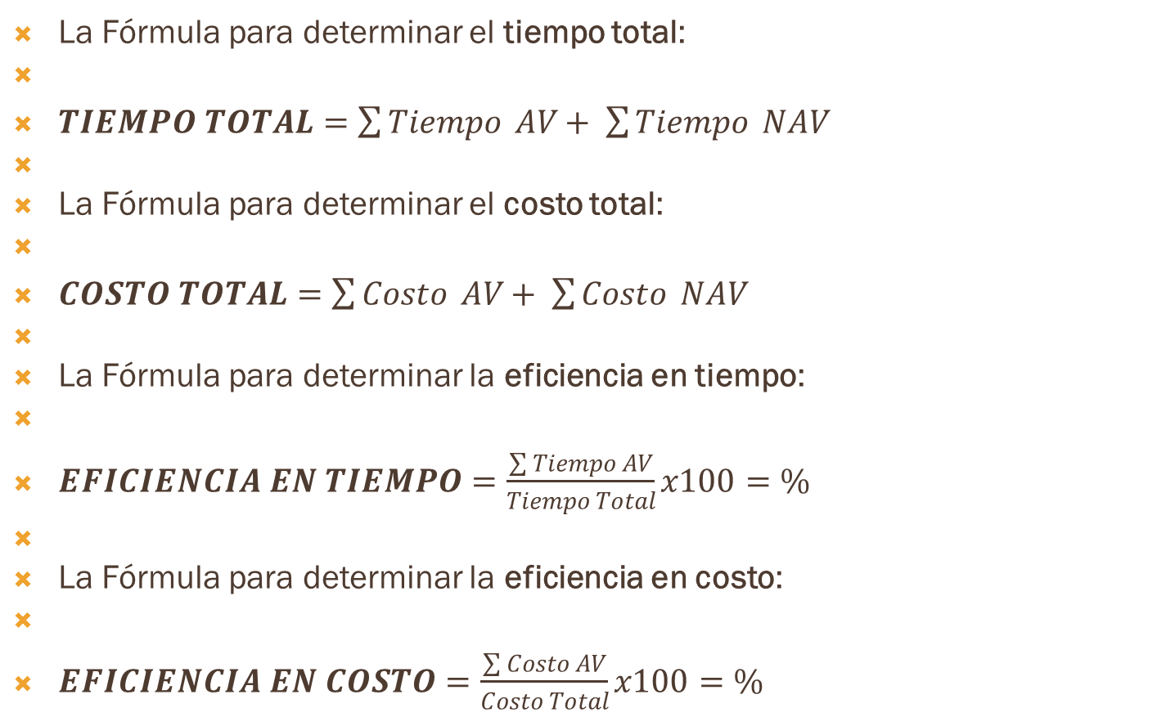
Formas
La Fórmula para determinar el tiempo total:
$TIEMPO TOTAL=\sum{Tiempo} AV+ \sum{Tiempo} NAV$
La Fórmula para determinar el costo total:
$COSTO TOTAL=\sum{Costo} AV+ \sum{Costo} NAV$
La Fórmula para determinar la eficiencia en tiempo:
$EFICIENCIA EN TIEMPO=\frac{\sum{Tiempo AV}}{Tiempo Total}x100=\%$
La Fórmula para determinar la eficiencia en costo:
$EFICIENCIA EN COSTO=\frac{\sum{Costo AV}}{Costo Total}x100=\%$

Slide 15
Ventas (avícola ave -prod)

Slide 16
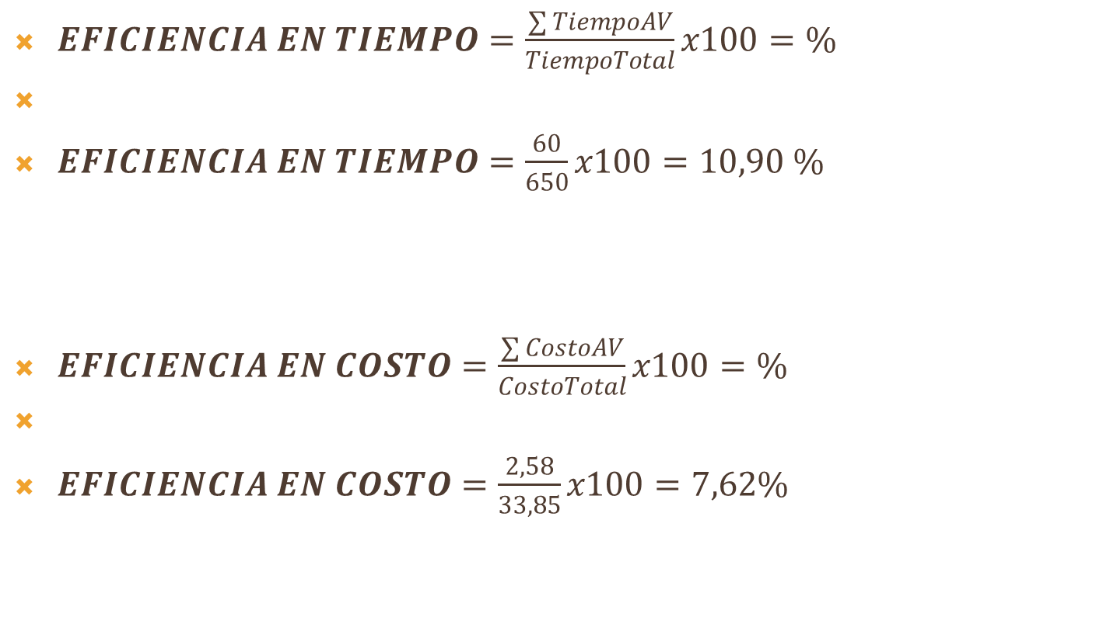
Eficiencia en tiempo y costo
$EFICIENCIA EN TIEMPO=\frac{\sum{TiempoAV}}{TiempoTotal}x100=\%$
$EFICIENCIA EN TIEMPO=\frac{60}{650}x100=10,90 \%$
$EFICIENCIA EN COSTO=\frac{\sum{CostoAV}}{CostoTotal}x100=\%$
$EFICIENCIA EN COSTO=\frac{2,58}{33,85}x100=7,62\%$

Slide 17
PROPUESTA DE MEJORAMIENTO DE PROCESOS
En esta parte se propone soluciones ante las observaciones encontradas en cada proceso tanto en eficiencia de tiempos y costos, o a la vez la mejora, creación, fusión o eliminación en ciertas actividades que permitan a través de la matriz de análisis comparar cual fue el resultado de hacer dichas mejoras

Slide 18
VENTAS

Slide 19
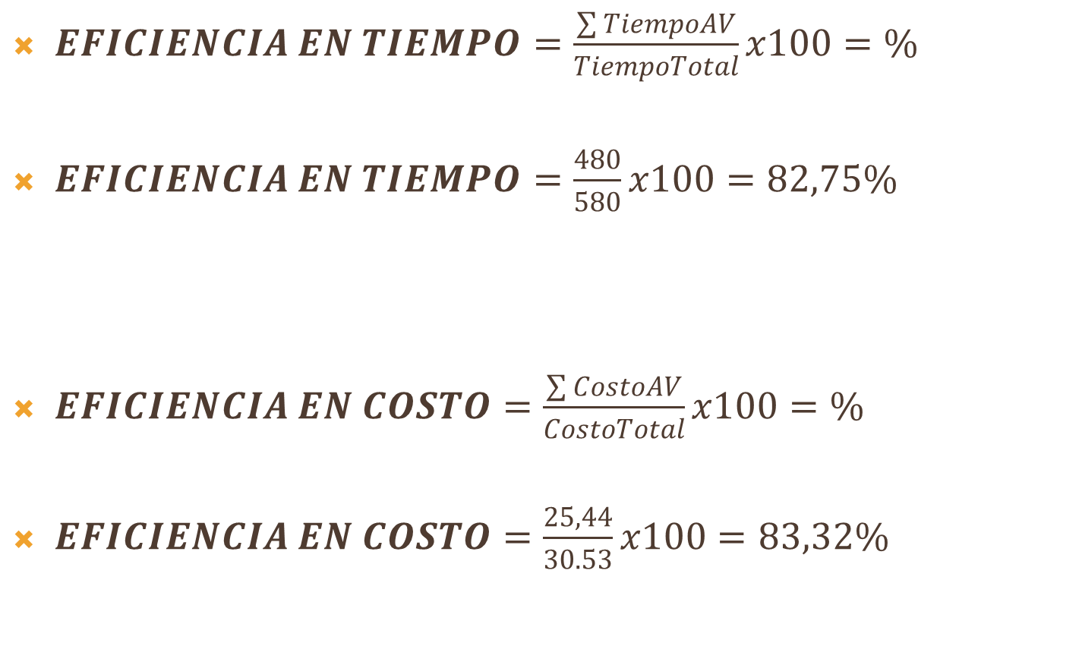
$EFICIENCIA EN TIEMPO=\frac{\sum{TiempoAV}}{TiempoTotal}x100=\%$
$EFICIENCIA EN TIEMPO=\frac{480}{580}x100=82,75\%$
$EFICIENCIA EN COSTO=\frac{\sum{CostoAV}}{CostoTotal}x100=\%$
$EFICIENCIA EN COSTO=\frac{25,44}{30.53}x100=83,32\%$

Slide 20
Hoja de Mejoramiento

Slide 21
Matriz Análisis Comparativo

Slide 22
Informe de beneficio esperado
Luego de haber realizado la mejora en tiempos y costos de los procesos seleccionados el beneficio anual esperado sería de 168725 minutos y un ahorro de $14519.56 dólares.
 | Costo
Equipo de computo | $1100.00
Pistola para vacunar | $500.00
Despicadora | $1400.00
Calefactor a diésel | $2500.00
Bombas de fumigación a motor | $850.00
Silo de almacenaje | $8000.00

Slide 23
CONCLUSIONES Y RECOMENDACIONES

Slide 24
CONCLUSIONES
La presente tesis tiene como objetivo desarrollar un nivel de competitividad mediante el continuo mejoramiento de procesos, ayudando a optimizar costos y tiempos permitido tener mayor rentabilidad y mejor imagen para la empresa.
Los organigramas propuestos para la avícola AVE - PROD facilitan la designación de tareas para cada trabajador, permitiendo llevar un mayor control de cada una de ellas lo que aumentaría su efectividad productiva.
La implementación del organigrama estructural y posicional permitirá a conocer definir a los responsables de las diferentes actividades y evaluar su desempeño y metas alcanzadas.

Slide 25
RECOMENDACIONES
Implementar el presente estudio, tomando en cuenta como parte fundamental la participación del área de producción, gestión administrativa y asesoría técnica para la adaptación a un cambio que permita la mejora continua.
Dar el seguimiento correspondiente a cada uno de los procesos de la avícola AVE - PROD, para verificar su eficacia y de ser necesario realizar mejoras que ayuden a su funcionamiento.
Realizar capacitaciones que permita conocer a cada uno de los miembros de la empresa los grandes cambios que tiene el mercado.

